Slide 1





LUYỆN ĐỌC - VIẾT
gh, nh, ng, ngh

Slide 2
Hoạt động 1: Luyện đọc

Slide 3
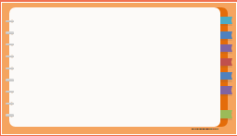
1
Đọc ©m
gh
nh
ng
ngh

Slide 4
2
Đọc tiếng
ghế
nhỏ
ngủ
nhẹ
nghệ
nghé

Slide 5
3
Đọc từ ngữ
nhớ nhà
lá ngô
gồ ghề
nghĩ kĩ

Slide 6
4
Đọc câu
Nghỉ hè, cả nhà Nga đi hồ Ba Bể.

Slide 7
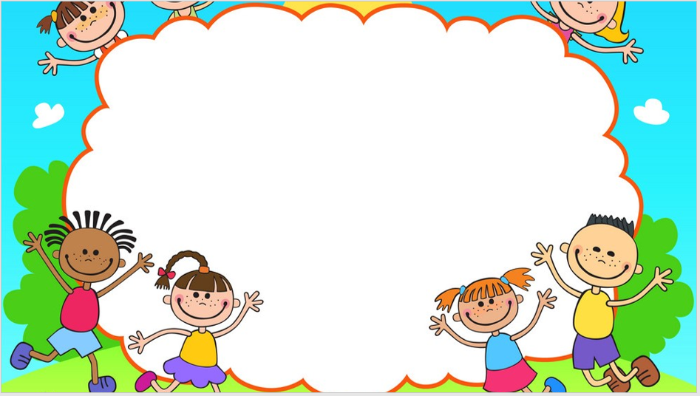
THƯ GIÃN

Slide 8



Hoạt động 2: Luyện viết

Slide 9

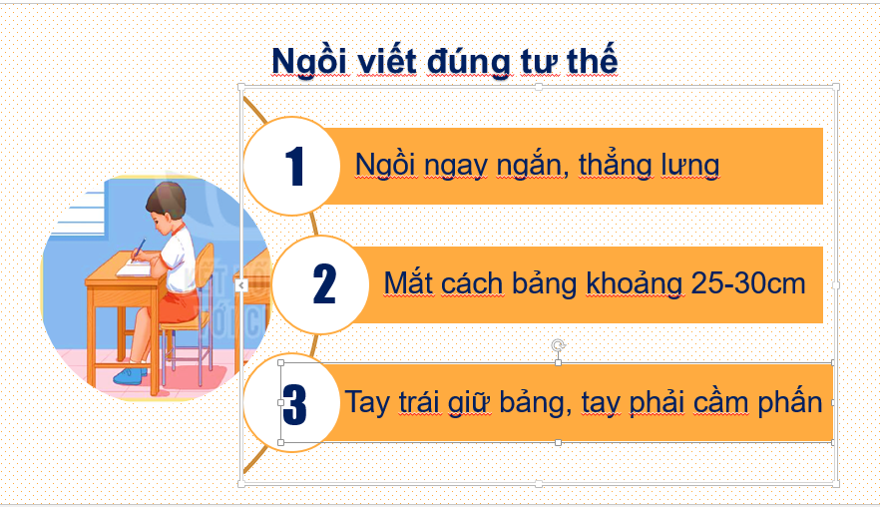

Slide 10
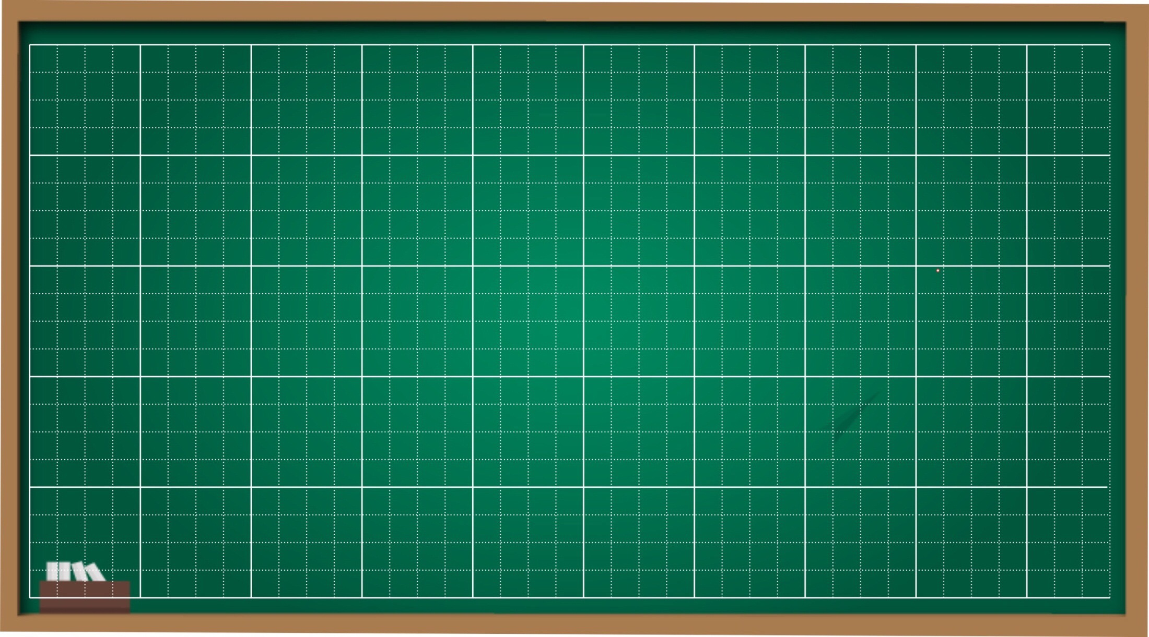
gh
nh

Slide 11
gh
nh
ng
ngh

Slide 12
gh
nh
ng
ngh
củ
wΉŃ

Slide 13
gh
nh
ng
ngh
củ
wΉŃ
lá
nho

Slide 14

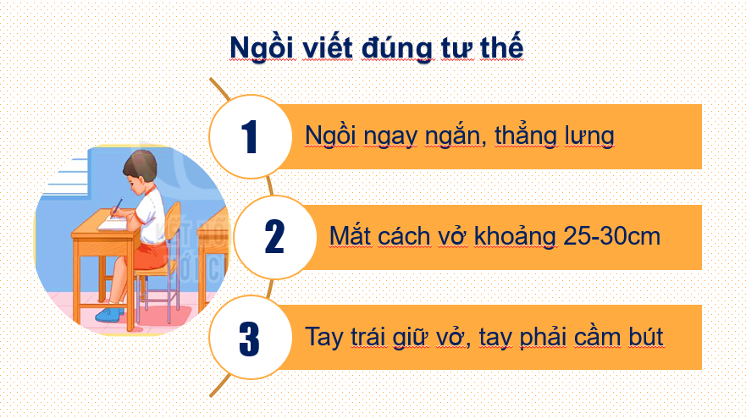
Notes:
Các con vừa luyện viết bảng con, bây giờ chúng mình sẽ chuẩn bị vở viết oli và bút chì để viết bài nhé!

Slide 15

gh
.
.
.
.
nh
.
.
.
.
ng
.
.
.
.
.
ngh
.
.
.
.
.
củ
wΉŃ
.
lá
nho
.

Slide 16

Tổng kết nội dung bài học.
Định hướng, dặn dò chuẩn bị bài sau.

